Slide 1

Антропосфера
Підготувала Босович Валя

Slide 2

Антропосфера — це люди, людство. Це провідна підсистема соціосфери.
З появою людини на Землі виникає і проблема її взаємодії з природою.
По-перше, людина — невід'ємна частина природи, вона має спільну біологічну основу з усім тваринним і рослинним світом.
По-друге, людина активно змінює природу за допомогою знарядь праці з метою задоволення своїх потреб.

Slide 3

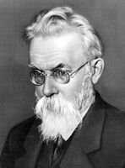
Антропосфера (соціосфера, ноосфера)(від грец. anthropos—людина ) — сфера
життєдіяльності людини.
Поняття, визначене В. І. Вернадським відбиває ідею розвитку Землі та життя на ній.

Slide 4
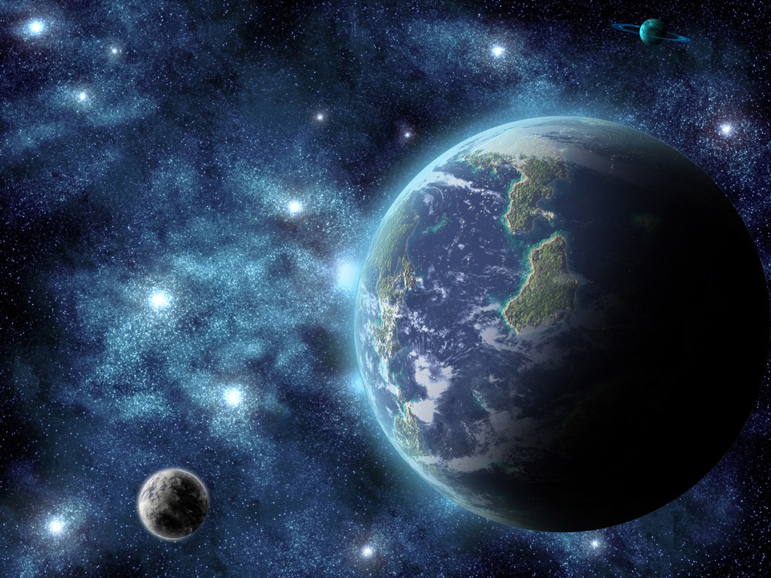
Земля як геологічне явище складається з :
літосфери (твердої оболонки),
гідросфери (водяної оболонки)
геосфери (повітряної оболонки).
На контакті цих сфер зародилося органічне життя, яке у процесі розвитку склалося в двох формах: рослинного та тваринного світу, які утворили біосферу.

Slide 5

Розвиток біосфери зумовив появу людини, яка завдяки здатності до виробничої діяльності утворила трансформоване середовище свого існування (культуру), або антропосферу. Утворення антропосфери, на думку філософів, ознаменувало перехід від біологічних до соціальних форм розвитку матерії.

Slide 6
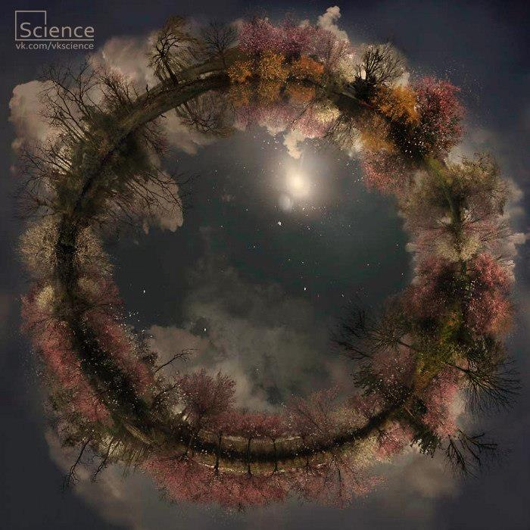
Антропосфера характеризує співіснування природних законів розвитку матерії (навколишнє середовище) та соціальних законів розвитку суспільства.

Slide 7
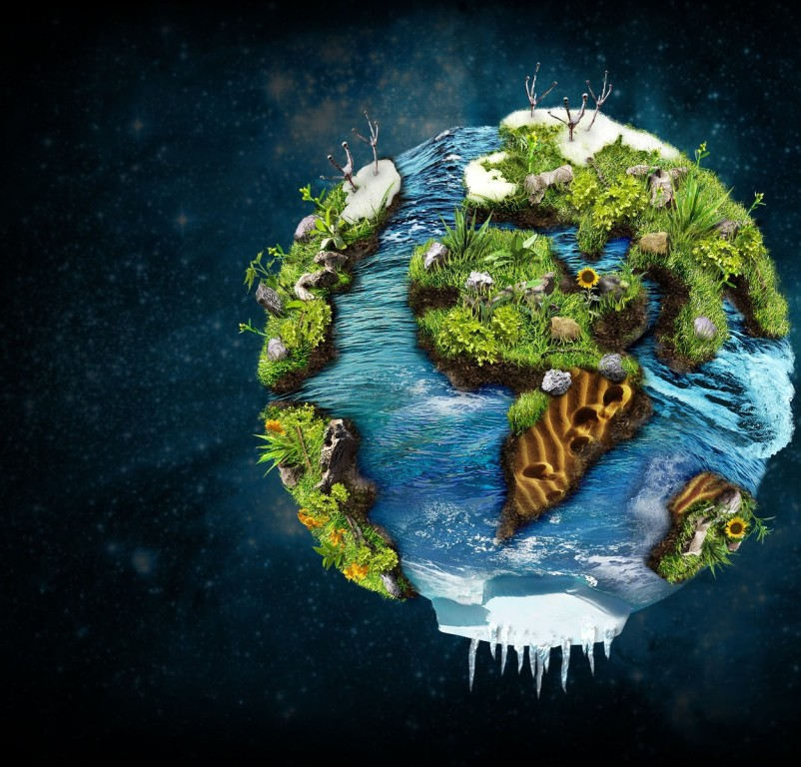
Найважливішим рубежем у розвитку антропосфери був перехід від привласнювального до відтворювального господарства, який підготував умови для появи цивілізації. Цей перехід стався в різних регіонах (Середземномор'я, Південносхідна Азія, Мезоамерика) в різний час. У цих регіонах виникли умови до самостійного розвитку цивілізації, отже, антропосфера розвивалася в різних регіонах відокремлено, самостійно. В історичній перспективі здійснюється формування єдиної антропосфери людства.

Slide 8
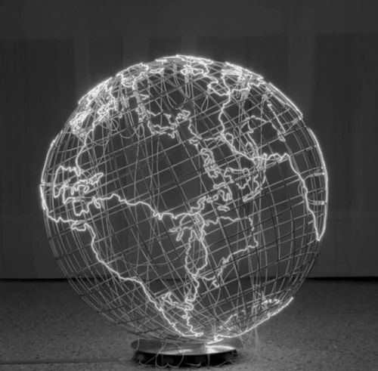
Розвиток людства в різних центрах антропосфери свідчить про спільність основних законів розвитку суспільства — всі цивілізації пройшли етап переходу від первісного до класового суспільства з певними особливостями цього процесу в різних регіонах. Як одну з періодизацій для середземноморського блоку антропосфери можна розглядати періодизацію розвитку суспільства у формі суспільноекономічних формацій.

